Slide 1


KHỞI ĐỘNG

Slide 2


KHỞI ĐỘNG
Tìm điểm cách đều 3 đỉnh của tam giác ABC?

Slide 3
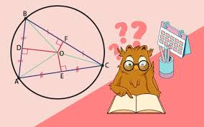
Bài 6. TÍNH CHẤT BA ĐƯỜNG TRUNGTRỰC CỦA TAM GIÁC

Slide 4
HÌNH THÀNH KIẾN THỨC
1. ĐƯỜNG TRUNG TRỰC CỦA TAM GIÁC:
?. Cho tam giác ABC, em hãy dùng thước kẻ và com pa vẽ đường trung trực xy của cạnh BC.

Slide 5
HÌNH THÀNH KIẾN THỨC
Trong một tam giác, đường trung trực của mỗi cạnh gọi là đường trung trực của tam giác đó.

Slide 6
THỰC HÀNH
Cho tam giác nhọn ABC, M,N,P lần lượt là trung điểm các cạnh AB, BC,CA. Vẽ 3 đường trung trực của tam giác ABC.

Slide 7
HÌNH THÀNH KIẾN THỨC
2. TÍNH CHẤT BA ĐƯỜNG TRUNG TRỰC CỦA TAM GIÁC:

Slide 8
THỰC HÀNH
HÌNH THÀNH KIẾN THỨC
+ Cho tam giác ABC, vẽ 3 đường trung trực của tam giác.
+ Nhận xét về 3 đường trung trực của tam giác.
+ Gọi giao điểm là O, nêu tính chất của điểm O mà em biết?
nhóm 1, 4: vẽ tam giác nhọn, nhóm 2, 5: vẽ tam giác vuông, nhóm 3, 6 : vẽ tam giác tù.

Slide 9
THỰC HÀNH
HÌNH THÀNH KIẾN THỨC

Slide 10
THỰC HÀNH
HÌNH THÀNH KIẾN THỨC
Ba đường trung trực của một tam giác cùng đi qua một điểm, điểm này cách đều ba đỉnh của tam giác đó.

Slide 11
THỰC HÀNH
Gọi O là giao điểm của 3 đường trung trực của tam giác ABC, hãy dùng compa vẽ đường tròn tâm O bán kính OA, cho biết đường tròn này có đi qua B và C hay không?

Slide 12
VẬN DỤNG
Trên bản đồ quy hoạch một khu dân cư có 3 điểm dân cư A, B, C. Tìm địa điểm M để xây một trường học sao cho trường học này cách đều ba điểm dân cư đó.

Slide 13
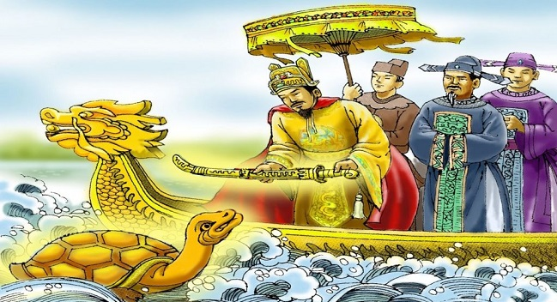



-
HOẠT ĐỘNG VẬN DỤNG
TRẢ GƯƠM RÙA THẦN

Slide 14
LÊ LỢI – SỰ TÍCH HỒ GƯƠM
Lê Thái Tổ (chữ Hán: 黎太祖 10 tháng 9, 1385 – 5 tháng 10, 1433) tên thật là Lê Lợi (黎利), là một nhà chính trị, nhà lãnh đạo quân sự, người đã thành lập một đội quân người Việt và lãnh đạo đội quân này chiến đấu chống lại sự chiếm đóng của quân đội nhà Minh (Trung Quốc) từ năm 1418 cho đến lúc đánh đuổi hoàn toàn quân Minh ra khỏi Đại Việt vào năm 1428.

Slide 15
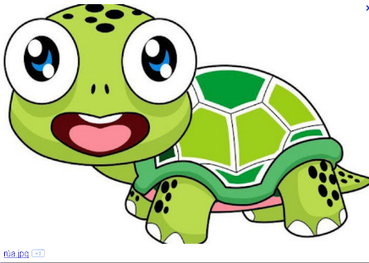
CÁCH CHƠI
Trước khi trả gươm cho Rùa Vàng. Rùa Vàng muốn thử tài Lê Thái Tổ nên đã đưa ra 4 câu hỏi.
Em hãy giúp vua Lê Thái Tổ trả lời các câu hỏi của Rùa Vàng nhé!

Slide 16


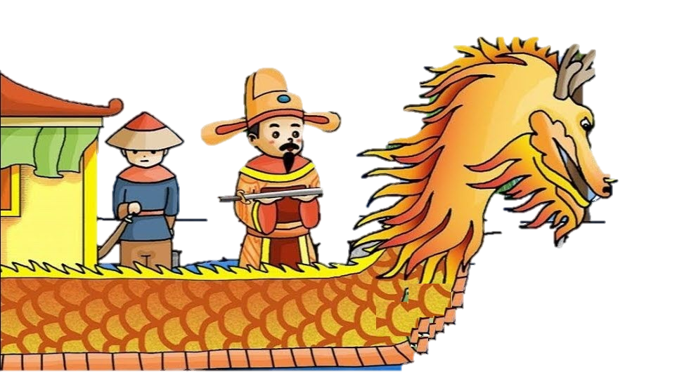

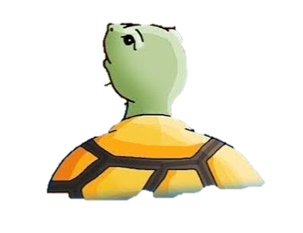
1
2
3
4

Slide 17
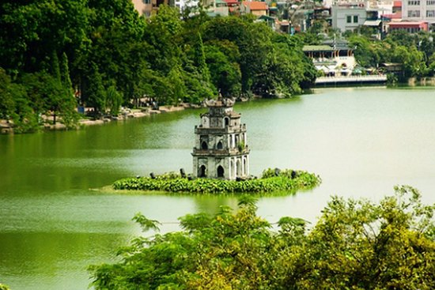



Câu 1:Cho tam giác ABC, d là đường trung trực của AB. Vậy d có là đường trung trực của tam giác ABC không?
A. Có B. Không.
00:02
00:01
00:00
00:10
00:06
00:03
00:04
00:09
00:07
00:05
00:08
Có, vì đường trung trực của 1 cạnh của tam giác là đường trung trực của tam giác đó.

Slide 18
Câu 2: Cho tam giác ABC, d là đường trung trực của AC. Lấy điểm M trên d thì:
MA = MB . B. MB = MC.
C. MA = MC. D. MA = MB = MC.
00:02
00:01
00:00
00:10
00:06
00:03
00:04
00:09
00:07
00:05
00:08
C.

Slide 19
Câu 3. Chọn câu sai:
Cho tam giác ABC vuông tại A, O là giao điểm 3 đường trung trực của tam giác, BC = 10cm thì:
OA = 10cm B. OA = 5cm.
C. OA = OB = OC. D. OA = ½ BC.
00:02
00:01
00:00
00:10
00:06
00:03
00:04
00:09
00:07
00:05
00:08

Slide 20
Bài 5: Cho tam giác ABC có , Các đường trung trực của AB, AC cắt BC tại M, N. Số đo góc MAN bằng:
A. 100 B. 40 C. 20 D. 60
C

Slide 21
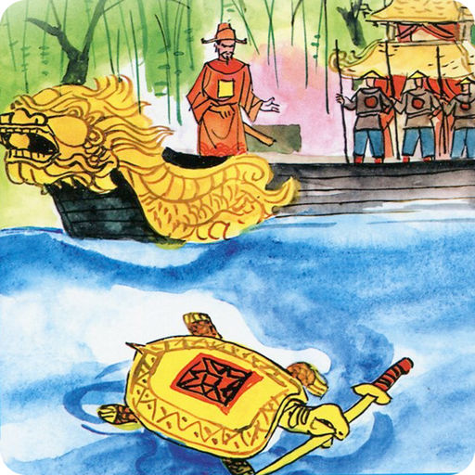
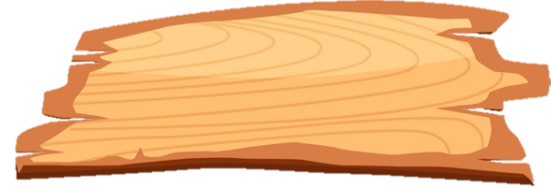
THE END

Slide 22

GIAO VIỆC VỀ NHÀ
Ôn lại các kiến thức đã học trong bài, nắm đuwọc định nghĩa, tính chất đường trung trực của tam giác.
Làm bài tập 1, 2, 3 (SGK T72) và chuẩn bị bài tiết sau.

